Slide 1

судномодельний гурток
НВК
презентує
заняття основного рівня

Slide 2
Найвідоміші у світі підняті кораблі, що потонули. Затонули кораблі, які приваблюють дайверів з усього світу. Частина 6
Корабель L.R. Doty, Озеро Мічиган
Корабель L. R. Doty був великим дерев'яним пароплавом завдовжки 90 м, який затонув понад сто років тому у сильний шторм на озері Мічиган. Його виявили у червні 2010 року, після 112 років забуття. Він був на глибині понад 90 метрів і стояв прямо, а в його трюмі все ще було зерно.

Slide 3
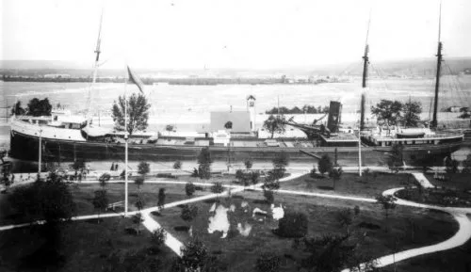

Slide 4
Корабель MV Rozi, Мальта
Буксир MV Rozi був спущений на воду у 1958 році. У 1981 році його продали компанії Tug Malta і перейменували в Rozi, буксир використовувався в Гранд-Харбор (Grand Harbour), Валлетта, Мальта. Судно було затоплено у 1992 році біля порту Чиркевва (Cirkewwa), перетворившись на штучний риф та популярну пам'ятку. Буксир Rozi стоїть прямо на глибині приблизно 36 м, і тут живе багато морських жителів, включаючи медуз і мурен.

Slide 5
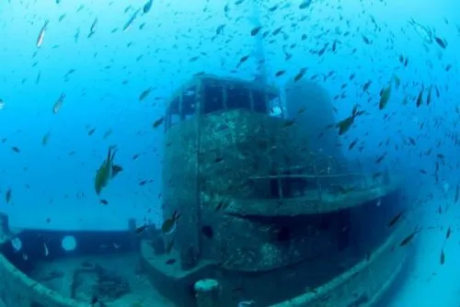

Slide 6
Корабель Sweepstakes, Онтаріо
Канадська вітрила Шхуна Sweepstakes була побудована в Берлінгтоні (Burlington), Онтаріо в 1867 році. Вона отримала пошкодження біля острова Коув (Cove), а потім була відбуксована в гавань Біг-Туб (Big Tub Harbour), де у вересні 1885 затонула. Залишки шхуни лежать під водою у гавані Біг-Туб на глибині всього 6 метрів. Ця шхуна є популярним місцем для дайвінгу, куди припливають туристи, дайвери та сноркелери.

Slide 7
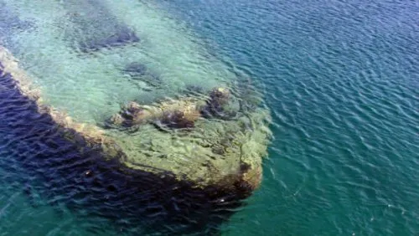

Slide 8
Патрульний катер P 29, Мальта
Корабель був побудований як мінний тральщик Kondor першого класу, а потім у 1997 році його продали Мальті та перейменували на P29, перетворивши на патрульний катер. Після виведення з експлуатації в 2007 році катер був затоплений як дайвінг-пам'ятки біля порту Чиркевва (Cirkewwa).

Slide 9
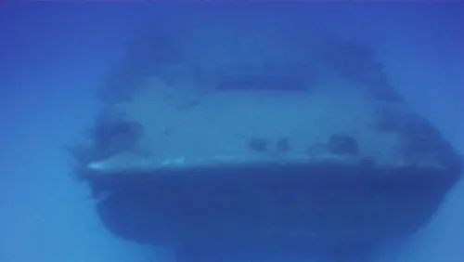

Slide 10
Корабель Cristobal Colon, Бермуди
Корабель Cristobal Colon - це найбільший корабель, що затонув у . Цей величезний іспанський круїзний лайнер досягав 150 м завдовжки, і він мав три палуби. Судно було збудовано в 1923 році і курсувало між Нью-Йорком та Центральною Америкою. У жовтні 1936 року корабель врізався в коралові рифи біля північного берега Бермудських островів, оскільки капітан неправильно інтерпретував вежу зв'язку у відкритому морі.

Slide 11
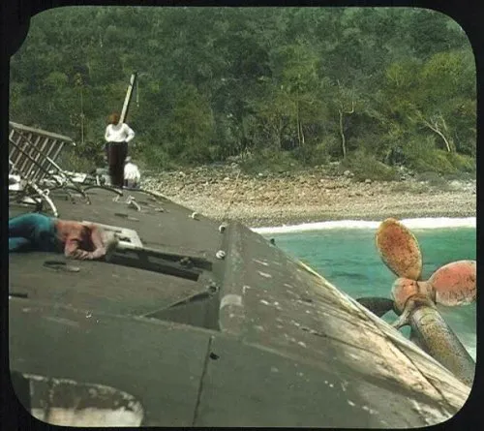

Slide 12
Джерела інформації:
Найвідоміші у світі підняті кораблі, що потонули. Затонули кораблі, які приваблюють дайверів з усього світу

Slide 13
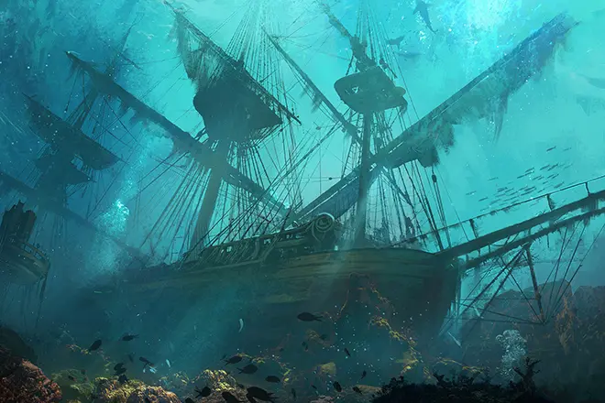
Дякую за увагу!

